Slide 1

F1190 Úvod do biofyziky
Masarykova Univerzita
Podzimní semestr 2023
Přednáška z 5.10.2023: radioaktivita
Obsahuje cvičení
Vyučující:
Prof. Jiří Kozelka, Biofyzikální Laboratoř, Ústav fyziky kondenzovaných látek, PřF MU, Kotlářská 2
Doc. Mgr. Karel Kubíček, CEITEC, Kamenice 5

Slide 2
Využití radioaktivních nuklidů
1. Určování stáří organických látek metodou radioaktivního uhlíku
Do vnější atmosféry proniká z kosmu záření, které vede k jaderným reakcím, při nichž vzinkají volné neutrony. Ty nárazem do molekul dusíku mohou vyvolat jadernou reakci, při níž se molekula rozpadne a jeden atom pohltí neutron a ztratí proton. Dojde k jakémusi „vyražení“ protonu neutronem. Z izotopu ¹⁴N se tak stane izotop uhlíku ¹⁴C. Tyto atomy jsou reakcí s kyslíkem zabudovány do molekul CO₂.
Izotop ¹⁴C však není stabilní. V jiné jaderné reakci se jeho jeden neutron přemění na proton, elektron a antineutrino. Elektron a antineutrino jsou vyzářeny do prostoru, zbyde izotop dusíku ¹⁴N. Těmito dvěma jadernými reakcemi se postupem doby ustálila v atmosférickém CO₂ víceméně konstantní koncentrace izotopu 14C, přibližně 10⁻⁶ %.
Poznámka: Všimněte si, že shora uvedený zápis jaderných reakcí, bohužel naprosto běžný, zcela ignoruje nábojovou bilanci.

Slide 3


Zelené rostliny používají CO₂ k fotosyntéze, samy jsou potravou živočichů. Je-li atmosférický CO₂ zabudován do živého organizmu, udržuje se podíl izotopu ¹⁴C na konstantní úrovni, neboť dochází ke stálé výměně uhlíkatých látek s atmosférickým CO₂. Tato výměna končí smrtí organizmu, protože do vnitřní atmosféry neutronové záření neproniká a probíhá tedy pouze zpětná reakce (rozpad ¹⁴C). U mrtvého organizmu tedy podíl ¹⁴C klesá, poločasem tohoto rozpadu je 5730 ± 40 y. Analýzou izotopů uhlíku v mrtvém organizmu je tedy možno stanovit dobu uplynulou od jeho smrti.
Počet atomů, který se rozpadne za infinitesimální časovou jednotku, je přímo úměrný stávajícímu počtu atomů N:
λ je rychlostní konstanta pro tuto reakci, tzv. rozpadová konstanta. Řešení této diferenciální rovnice je exponenciální funkce:
N₀ je počáteční počet atomů, N₀=N(t=0). Poločas rozpadu t_{1/2} je čas, za který se rozpadne 50% materiálu. Je to parametr nepřimo úměrný rychlostní konstantě λ.:
N(t=t_{1/2})/N₀ = 1/2 = exp(- λ t_{1/2})
Poločasu rozpadu 5730 ± 40 y tedy odpovídá rychlostní konstanta
λ = ?
Cvičení 1 : odvoďte rovnici pro t_{1/2}
Cvičení 2: vypočítejte λ

Slide 4
Cvičení 3
Analýzou kosti zvířete bylo zjištěno, že obsahuje 70% z původního množství izotopu ¹⁴C. Určete stáří zvířete, když poločas rozpadu izotopu je 5730 ± 40 y. (Požadováno je řešení, výsledek a standardní odchylka.)
Využití radioaktivních nuklidů
2. Detekce fragmentů nukleových kyselin (oligonukleotidů) označených radioaktivním izotopem fosforu ³²P
NEPOVINNÉ

Slide 5
Příklad: Protein LEF-1 je tzv. transkripční regulátor, který reguluje produkci (expresi) antigenových receptorů na povrchu lymfocytů T. Jeho funkcí je vázat DNA na specifické sekvenci 5'-CCTTTGAA a vytvořit v DNA ohyb, který je předpokladem k transkripci. Je zajímavé zjistit, s jak velkou afinitou se váže doména HMG (zelená stuha) proteinu LEF-1 na DNA, která obsahuje sekvenci 5'-CCTTTGAA (modrá/zlatá). Při vzniku komplexu mezi DNA a LEF-1 hraje důležitou úlohu aminokyselina methionin (hnědá), která se vklíní („interkaluje“) mezi dvě adeninové báze (tlusté modré čáry).

Slide 6
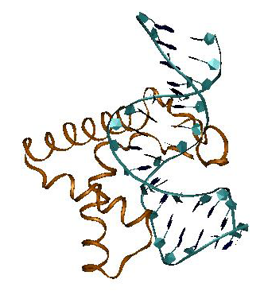
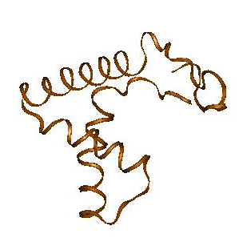
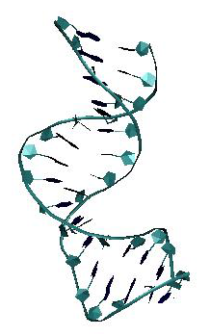
Zjištění afinitní konstanty: V první fázi připojíme na jeden řetězec DNA fosfátovou skupinu obsahující radioaktivní izotop ³²P pomocí radioaktivního adenosin-trifosfátu:
ATP*
Adenosin-
P
P
P*

Slide 7
Zjištění afinitní konstanty: V první fázi připojíme na jeden řetězec DNA fosfátovou skupinu obsahující radioaktivní izotop ³²P pomocí radioaktivního adenosin-trifosfátu:
ADP
ATP*
Adenosin-
P
P
P*
P*

Slide 8
Značenou DNA necháme reagovat s proteinem, přičemž se vytvoří rovnováha:
P*
P*

Slide 9
Značenou DNA necháme reagovat s proteinem, přičemž se vytvoří rovnováha:
O koncentracích v rovnováze platí:
K_{a}: asociační konstanta
K_{d}: disociační konstanta
P*
P*
+
P (protein)
D* (DNA)
PD * (komplex)

Slide 10
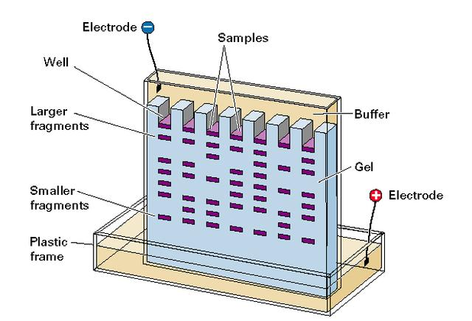
Reakční směs analyzujeme pomocí gelové elektroforézy:
Negativně nabitá DNA migruje k anodě, směrem dolů. Volná DNA migruje rychleji než vázaná v komplexu. Jednak kvůli větší hmotnosti (a = F/m), jednak větší komplex hůře prochází póry gelu. Navíc má komplex většinou menší negativní náboj, neboť proteiny vázající se na DNA mají většinou náboj pozitivní. Po určité době gel vyjmeme z pufru, vysušíme a v temné komoře na něj přiložíme fotografický papír. Ten na místech s radioaktivním vzorkem zčerná. Intenzitu skvrny je možno kvantifikovat a použít k určení množství radioaktivní látky.

Slide 11
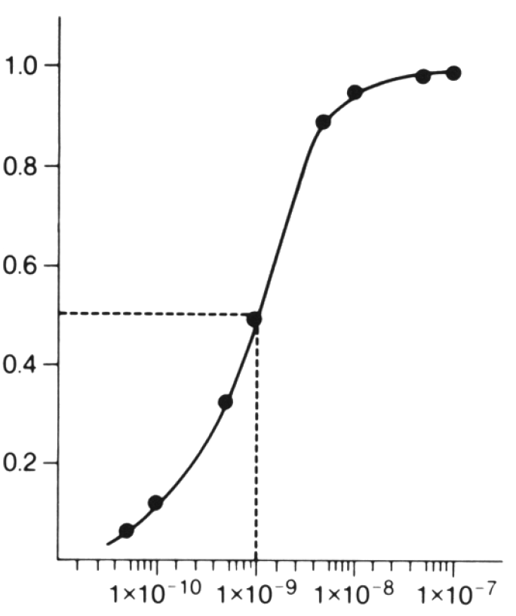
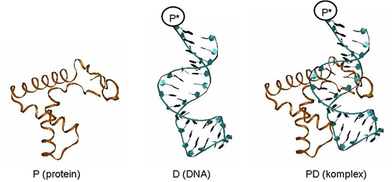
[P]₀
[PD]/[D]₀
PD
D
← č. «prohlubně»
log[P] ₀
Analýza gelovou elektroforézou titrace 10 pM roztoku D vzrůstajícími koncentracemi [P]₀. Nejpřesněji lze určit poměr [PD]/[D]₀
([D]₀ = celková koncentrace DNA,
[P]₀ = celková koncentrace proteinu).

Slide 12
[P]₀
[PD]/[D]₀
PD
D
← č. «prohlubně»
log[P] ₀
Analýza gelovou elektroforézou titrace 10 pM roztoku D vzrůstajícími koncentracemi [P]₀. Nejpřesněji lze určit poměr [PD]/[D]₀
([D]₀ = celková koncentrace DNA,
[P]₀ = celková koncentrace proteinu).
K_{d}
Cvičení 4: Dokažte, že pokud platí [P]₀ >> [D]₀, je K_{d} rovna koncentraci [P]₀, při které je [PD]/[D]₀ = 0.5
Nápověda: [P]₀ = [P] + [PD]; [D]₀ = [D] + [PD]. Dosaďte do rovnice pro K_{d}.

